Slide 1
Dependancy Injection, IOC, SOLID principles z NestJS

Slide 2
Inversion of Control
Wzorzec projektowy, który polega na tym, że kontrola nad tym, jak obiekt jest tworzony i zarządzany, jest przenoszona z obiektu do kontenera lub frameworka. Programista nie tworzy wtedy sam obiektu, tylko to narzędzie przejmuję opiekę nad nim.
Jest to odpowiedź na problemy związane z zależnościami pomiędzy klasami. Zależności w kodzie są problematyczne, ponieważ mogą one prowadzić do sytuacji, kiedy chcąc dodać jedną zmianę, musimy zmienić również inne obiekty. Utrudniają one również tworzenie dobrych testów jednostkowych.

Slide 3
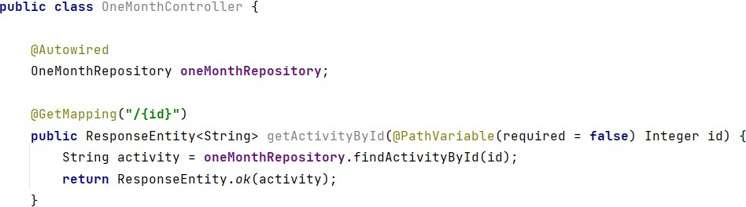
Dependancy Injection
Jest to sposób implementacji Inversion od Control. Po polsku nazywa się to wstrzykiwaniem zależności.
Polega na przekazywaniu gotowych, utworzonych instancji obiektów (najczęściej jako parametry konstruktora) zamiast tworzenia nowych obiektów.
W dalszej części prezentacji skupimy się na przykładach w NestJS, ale dobrym przykładem jest też @Autowired w Spring.
Dzięki tej adnotacji Spring Framework automatycznie wstrzykuje odpowiednią instancję OneMonthRepository do kontrolera OneMonthController. Dzięki temu nie trzeba tworzyć obiektu OneMonthRepository ręcznie.

Slide 4
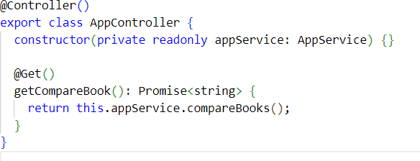
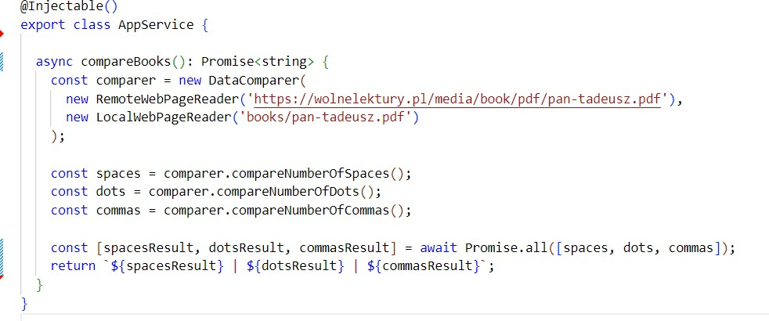
W NestJS mamy dekorator @Injectable(), który służy do oznaczania klas, które mają zostać zainicjowane przez kontener wstrzykiwania zależności (dependency injection container) podczas wykonywania operacji w aplikacji.
Klasy oznaczone dekoratorem @Injectable() są zarejestrowane w kontenerze wstrzykiwania zależności i mogą być wstrzykiwane do innych klas poprzez konstruktor, metodę lub właściwość.
Kontener wstrzykiwania zależności NestJS tworzy instancje klas w momencie ich pierwszego wstrzyknięcia i zapewnia, że wszystkie zależności zostały wstrzyknięte przed utworzeniem instancji klasy, co ułatwia i upraszcza kodowanie aplikacji.

Slide 5
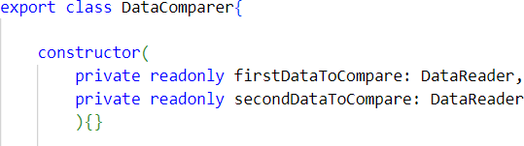
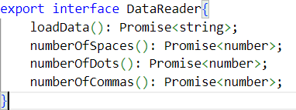
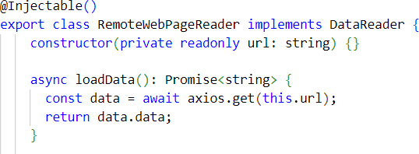
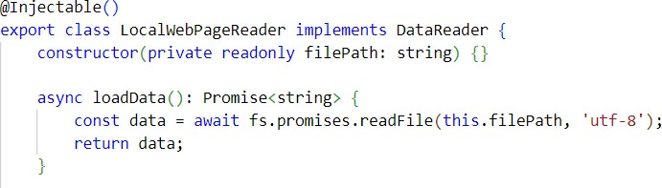
Inny przykład wstrzykiwania zależności w naszym kodzie znajduję się w klasie DataComparer.
Modułem wysokiego poziomu jest DataComparer, a modułem niskiego poziomu jest RemoteWebPageReader, ponieważ DataComparer korzysta z DataReader jako interfejsu, a RemoteWebPageReader implementuje ten interfejs, dostarczając tym samym wymaganej funkcjonalności.
Moduły wysokiego poziomu, nie powinny
zależeć od modułów niskiego.
Klasa DataComparer nie tworzy bezpośrednio obiektów wewnątrz klasy, a zostają mu one wstrzyknięte.

Slide 6
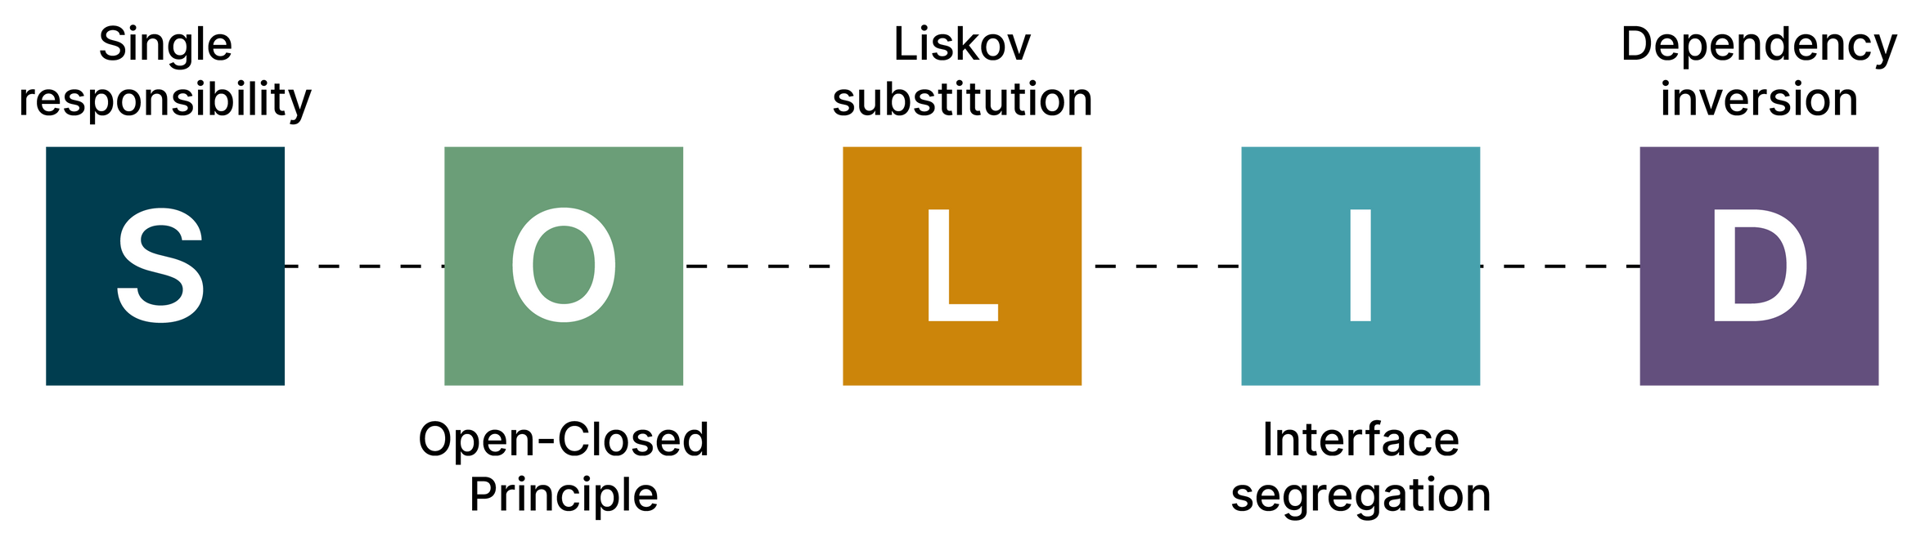

Slide 7
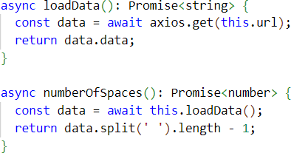
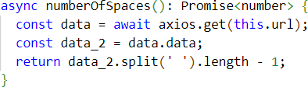
Single Responsibility Principle
Zasada pojedynczej odpowiedzialności
Funkcje i klasy powinny mieć tylko jedną odpowiedzialność,
Dobrze - podział obowiązków
Źle - jedna funkcja wczytuje dane oraz liczy spacje.

Slide 8
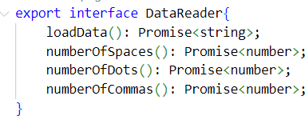
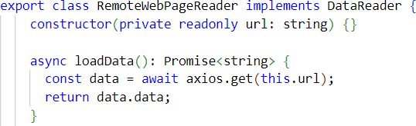
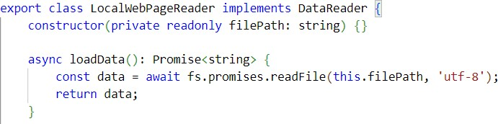
Open/Closed Principle
Zasada otwarte/zamknięte
Klasy powinny być otwarte na rozszerzenia i zamknięte na modyfikacje.
Dzięki użyciu interfejsu, kiedy programista postanowi wykonać analogiczne funkcję, ale na pliku ładowanym w inny sposób, nie musi zmieniać już istniejącego kodu.

Slide 9
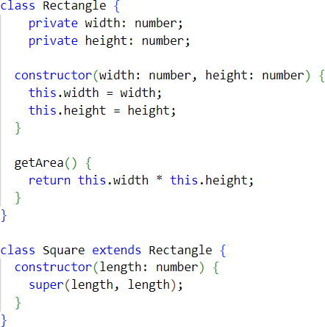
Liskov substitution principle
Zasada podstawienia Liskov
Funkcje które używają wskaźników lub referencji do klas bazowych, muszą być w stanie używać również obiektów klas dziedziczących po klasach bazowych, bez dokładnej znajomości tych obiektów.
Klasa Square dziedziczy po Rectangle, ale nadpisuje konstruktor, aby zapewnić, że szerokość i wysokość będą zawsze równe (co czyni go kwadratem).
Mimo tej zmiany, wszystkie metody (aż jedna) dalej działa.

Slide 10
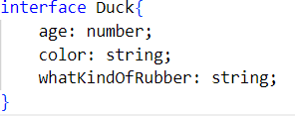
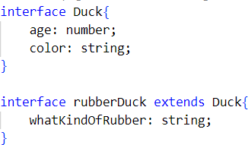
Interface segregation principle
Zasada segregacji interfejsów
Wiele dedykowanych interfejsów jest lepsze niż jeden ogólny.
Mieliśmy interfejs do kaczek, jednak postanowiliśmy dodać kaczki gumowe. Teraz tworząc kaczkę jeziorową dalej musimy używać metody "whatKindOfRubber". Może ona co prawda zwracać "I'm not made of rubber!", ale lepszym sposobem jest podział tego na dwa interfejsy.

Slide 11
Dependency inversion principle
Zasada odwrócenia zależności
Moduły wysokiego poziomu nie powinny zależeć od modułów niskiego poziomu. Oba powinny zależeć od abstrakcji. Abstrakcje nie powinny zależeć od detali. Detale powinny zależeć od abstrakcji.
Wspominaliśmy już o tym przy okazji omawiania Dependancy Injection (DI).
Różnica między nimi polega na tym, że DI jest konkretnym sposobem rozwiązywania problemów, a DIP jest zasadą mówiącą o tym czego powinniśmy unikać.

Slide 12
Podsumowanie
Istnieje wiele zasad dobrego programowania, które powinniśmy znać, żeby nasz kod był wysokiej jakości. Ważne jest zrozumienie, że mają one swoje swoje znaczenie i cel, ale nie powinny być traktowane jako dogmaty, które należy ślepo stosować we wszystkich sytuacjach.
Zawsze należy brać pod uwagę konkretne warunki i wymagania projektu.

